Slide 1
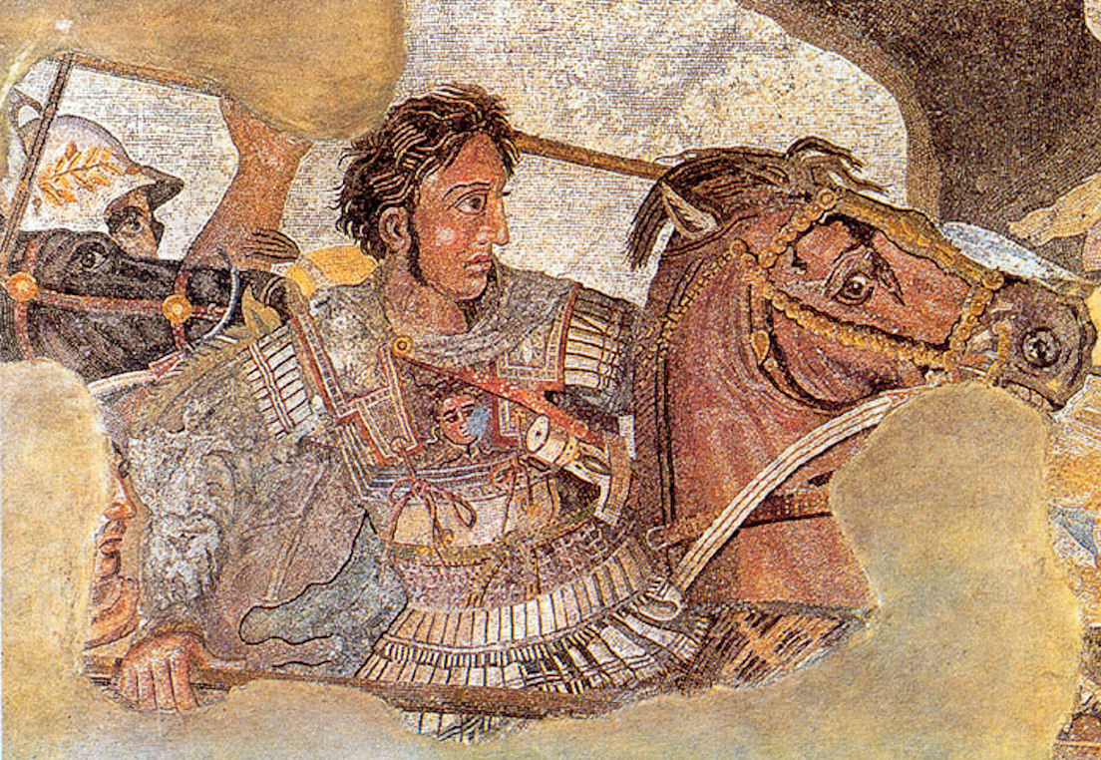
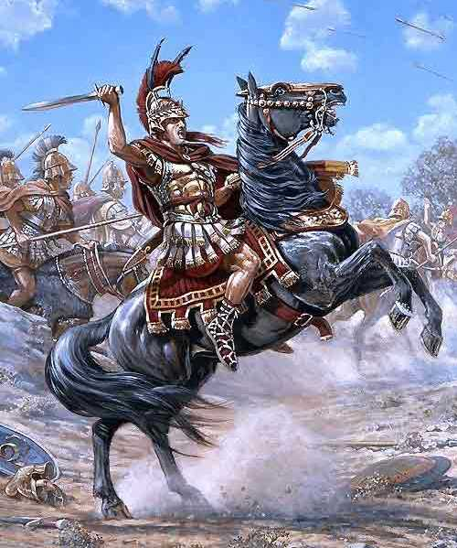
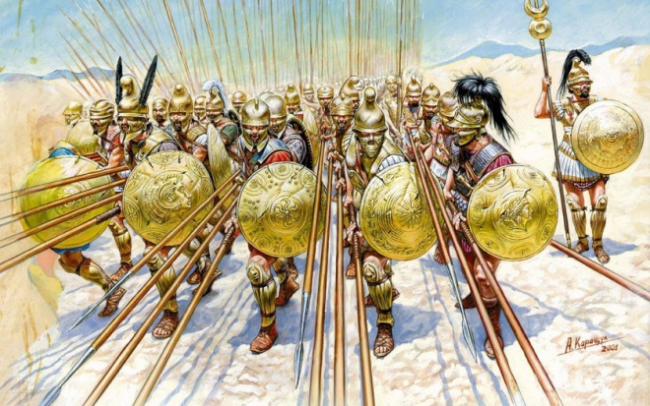
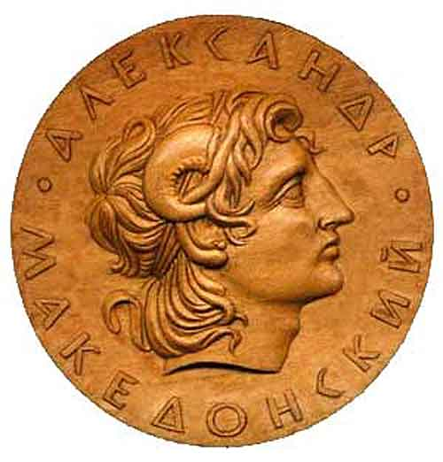
Поход Александра Македонского на Восток

Slide 2
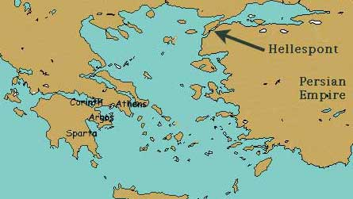
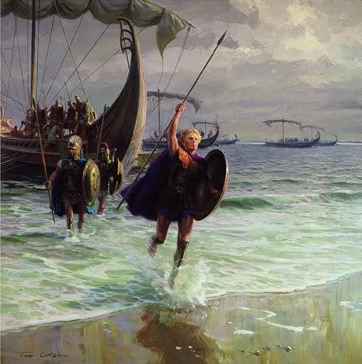
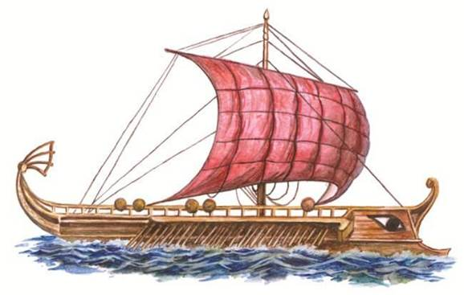
В 334 году армия македонского царя переправились через Геллеспонт (Дарданеллы)
Notes:
В 334 году армия македонского царя переправились через Геллеспонт (современные Дарданеллы), началась война под лозунгом отмщения персам за поруганные греческие святыни Малой Азии.

Slide 3
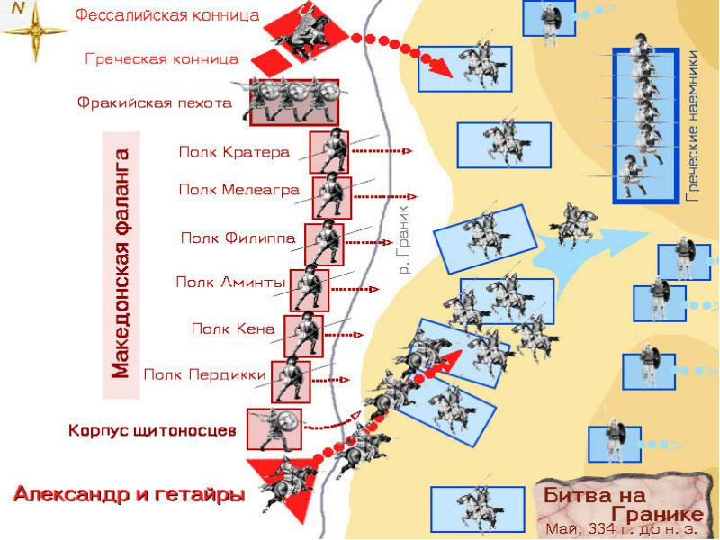
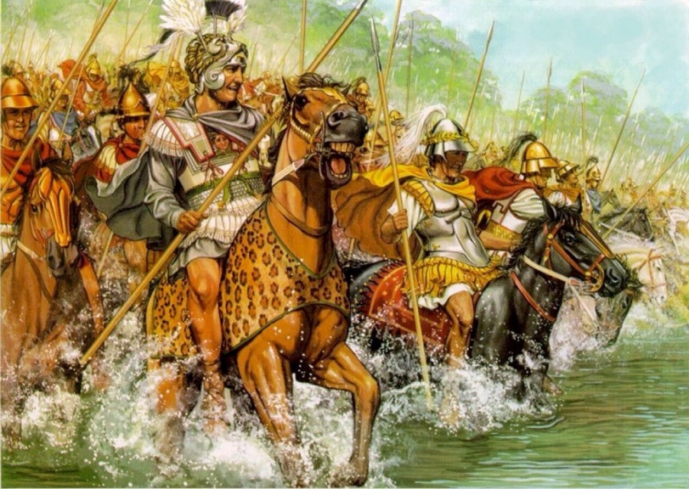
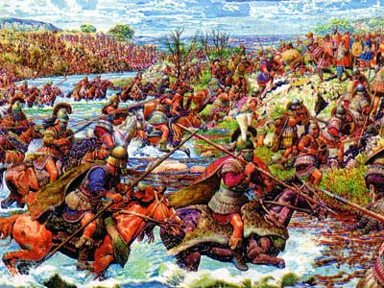
333 г до н.э. Битва на реке Граник
Notes:
На первом этапе военных действий Александру Македонскому противостояли персидские сатрапы, управлявшие Малой Азией. Их 60-тысячное войско было разгромлено в 333 году в битве при реке Граник, после чего греческие города Малой Азии были освобождены.

Slide 4
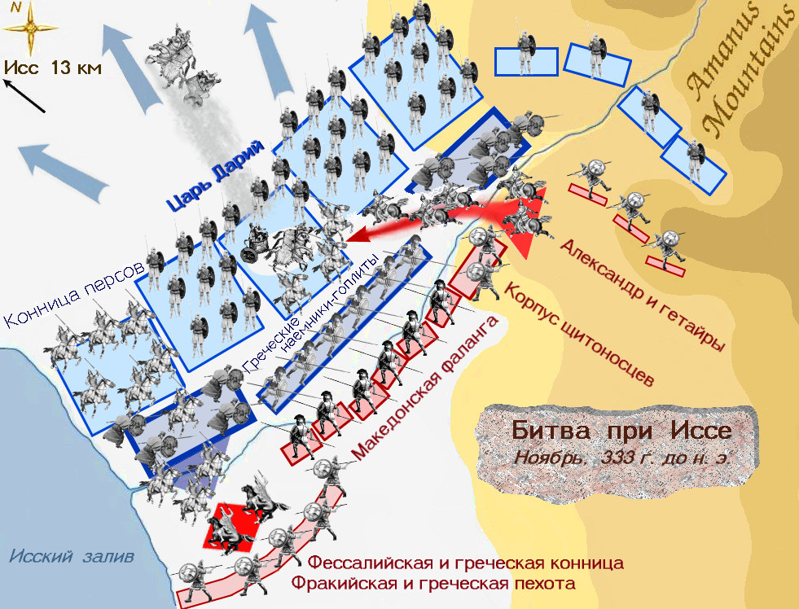
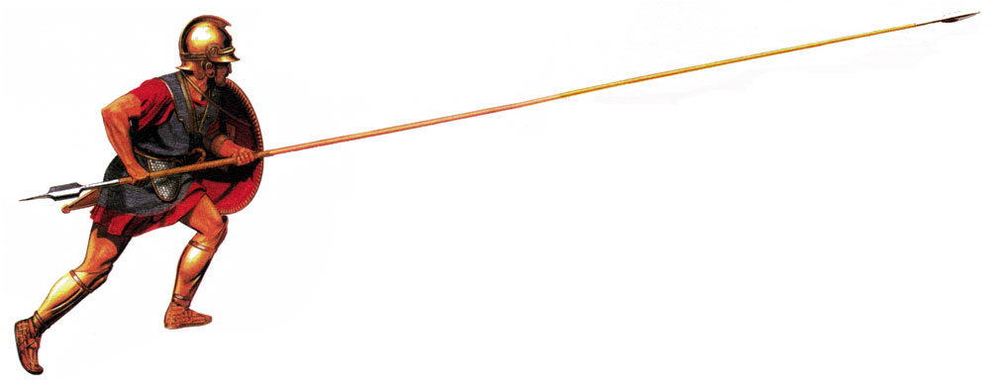
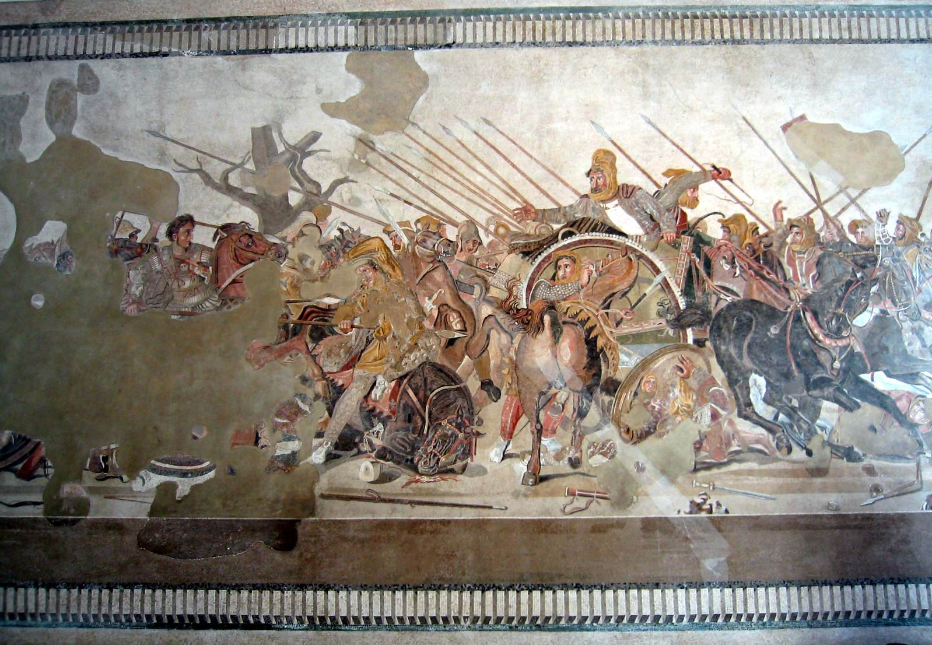
Битва при Иссе
Битва при Иссе. Копия картины Филоксена Эритрейского. Мозаика из Помпей. Неаполь, Национальный музей.
Notes:
Однако государство Ахеменидов обладало огромными людскими и материальными ресурсами. Царь Дарий III, собрав лучшие войска со всех концов своей страны, двинулся навстречу Александру, но в решающем сражении при Иссе вблизи границы Сирии и Киликии (район современного Искандеруна, Турция) его 100-тысячное войско было разбито, а сам он едва спасся бегством.

Slide 5
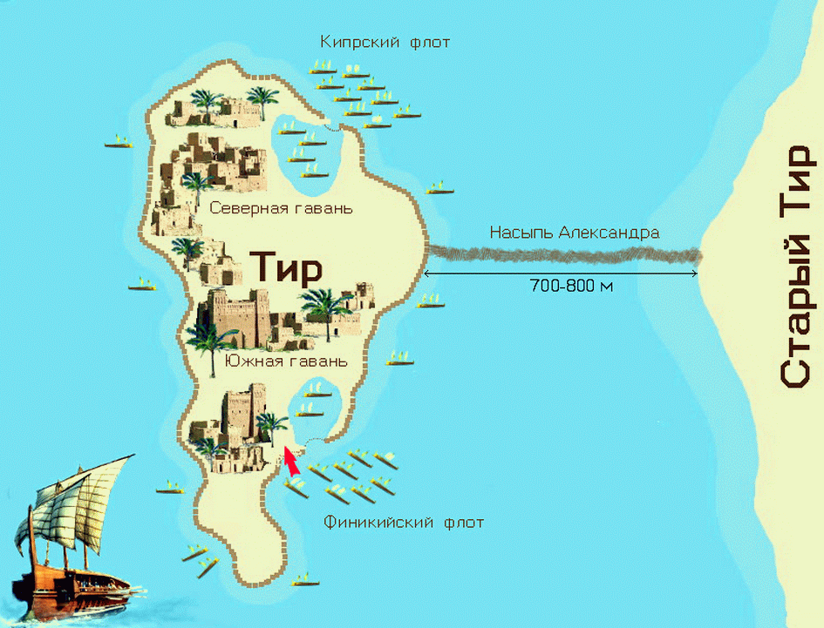
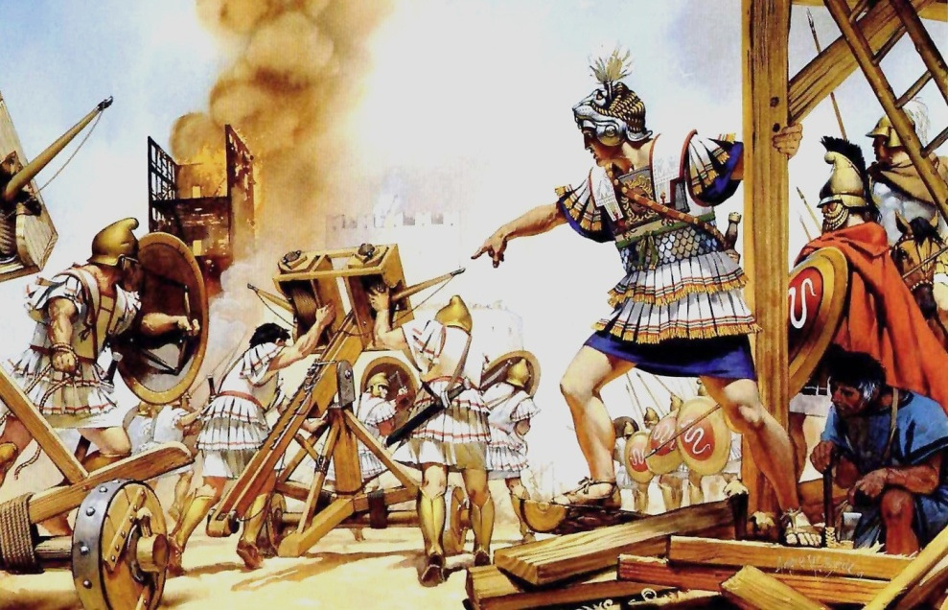
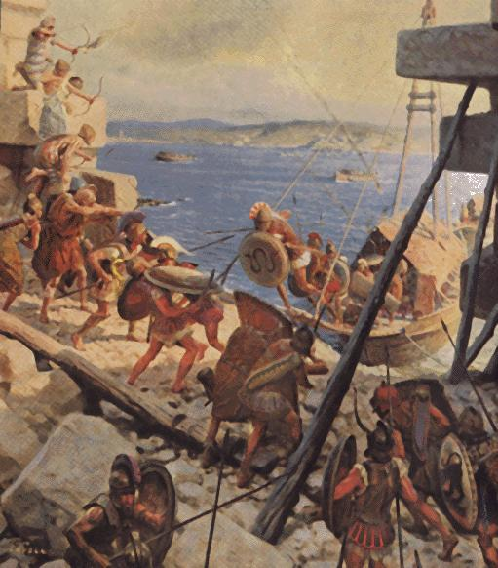
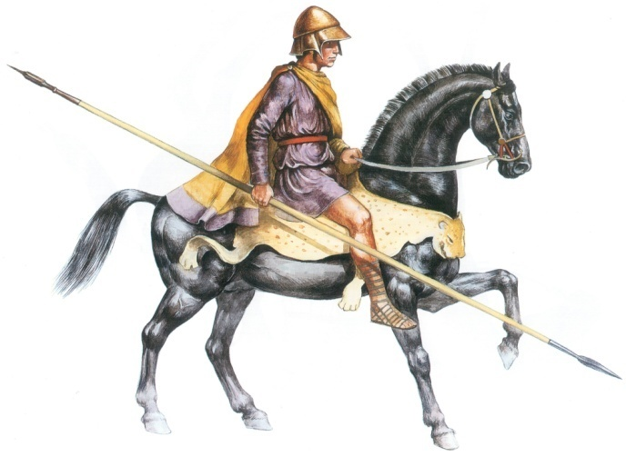
Штурм города Тир
Notes:
Александр Македонский подошел с войском к богатейшему финикийскому городу Тиру . Завоеватель предложил городу добровольно подчиниться его власти. Овладеть Тиром для македонян было жизненно важно. На гавани Тира базировались главные силы персидского флота, который в любой момент мог прервать сообщение македонян с их царством.

Slide 6
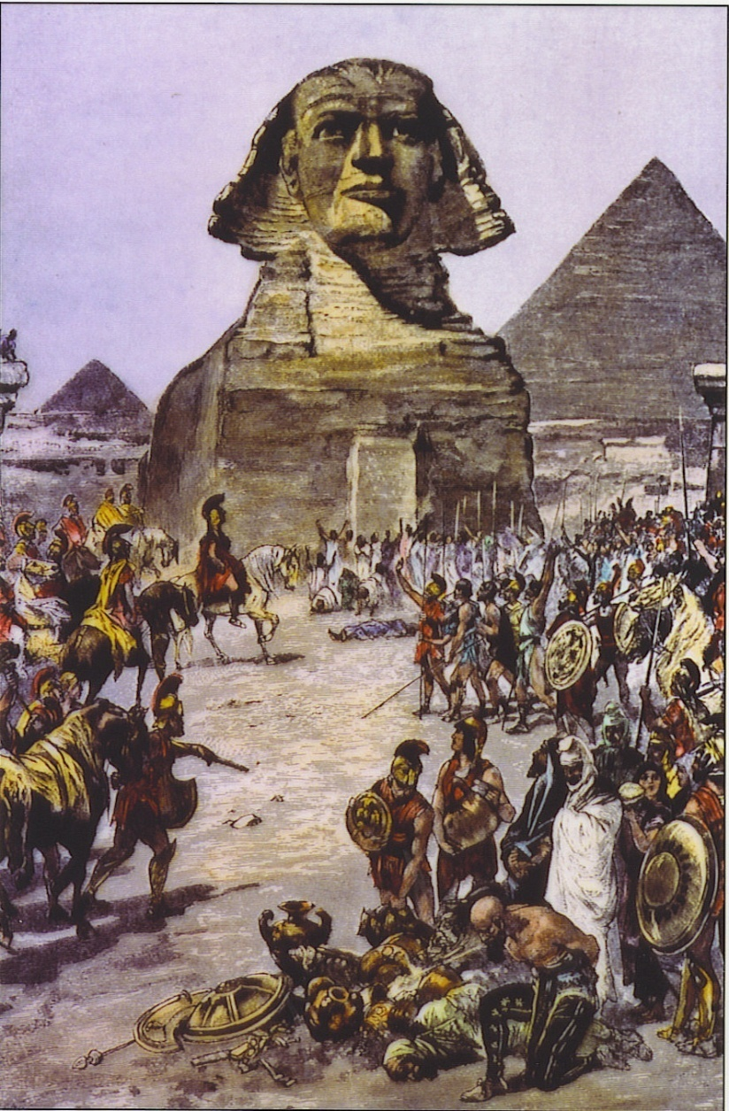
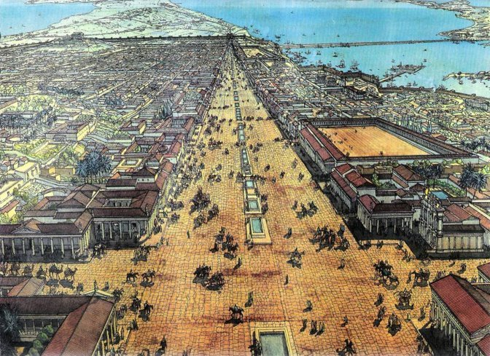
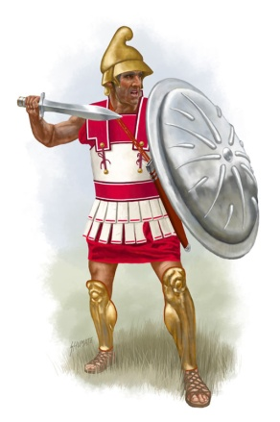
Основание Александрии
Notes:
Александр Македонский решил воспользоваться плодами своей победы и продолжил поход. Успешная осада Тира открыла ему дорогу в Египет, и зимой 332-331 года греко-македонские фаланги вышли в долину Нила. Население порабощенных персами стран воспринимало македонцев как освободителей. Для сохранения устойчивой власти в захваченных землях Александр предпринял неординарный шаг — провозгласив себя сыном египетского бога Аммона, отождествлявшегося греками с Зевсом, он становился в глазах египтян законным правителем (фараоном).

Slide 7
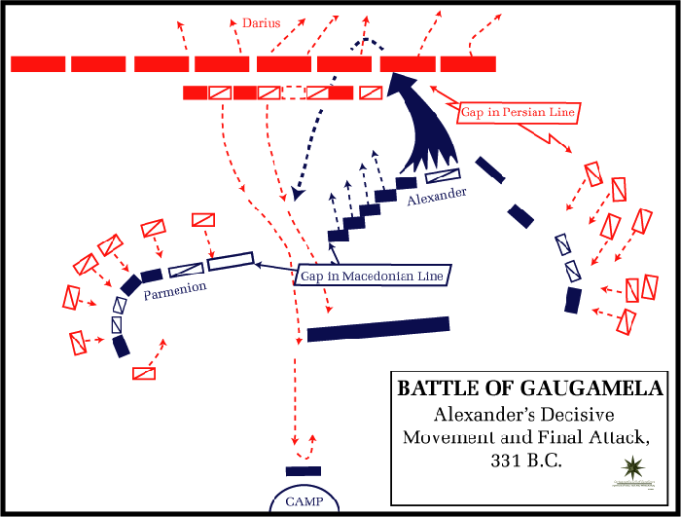
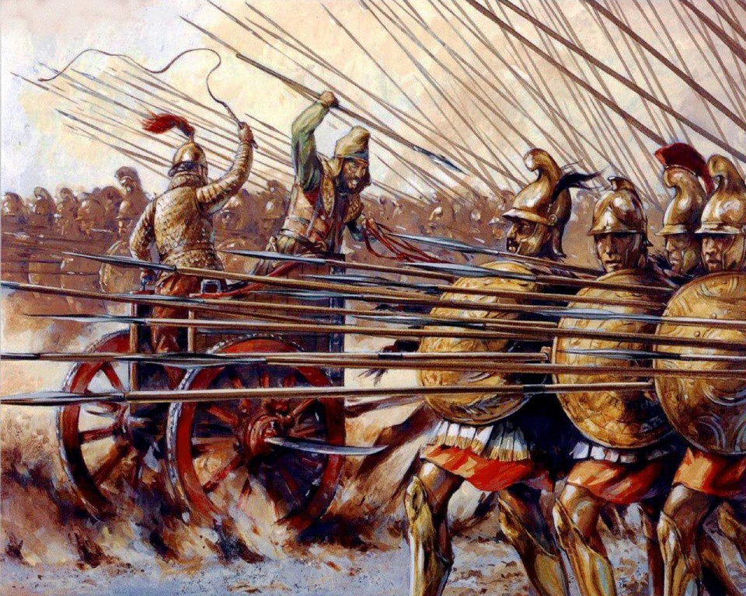
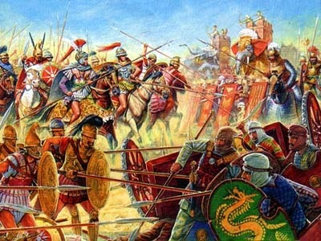
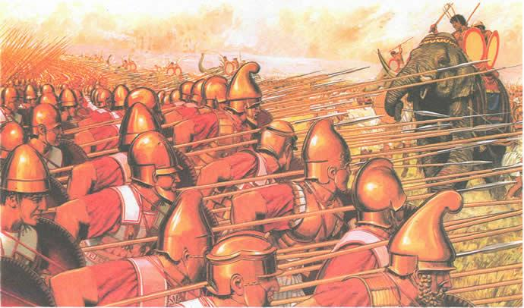
331 г до н.э. Битва при Гавгамелах
Notes:
Греко-македонское войско вторглось в Месопотамию. Дарий III, собрав все возможные силы, пытался остановить Александра, но безуспешно; 1 октября 331 персы были окончательно разгромлены в сражении при Гавгамелах

Slide 8
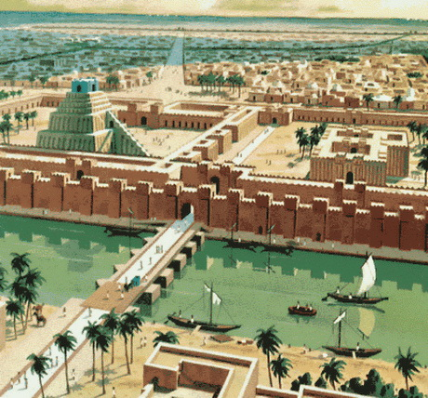
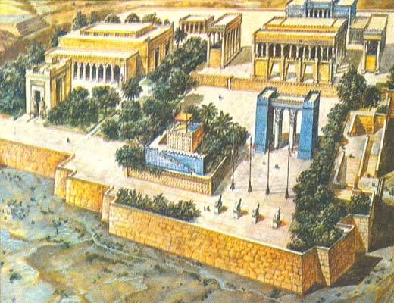
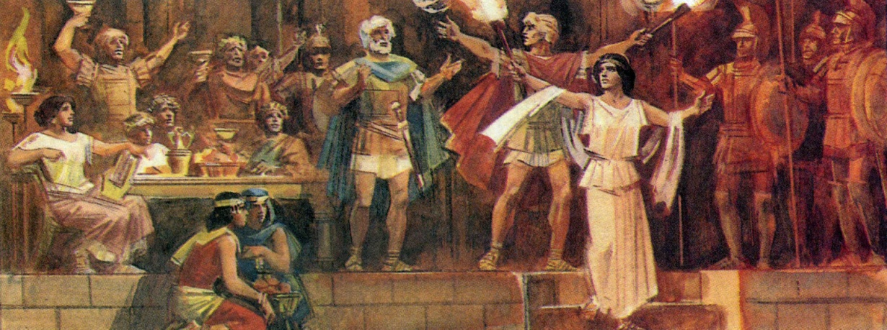
Вавилон и Персеполь
Таис призывает поджечь Персеполь.
Notes:
Победители заняли исконные персидские земли, города Вавилон, Сузы, Персеполь, Экбатану. Дарий III бежал, но вскоре был убит Бессом, сатрапом Бактрии; Александр приказал похоронить последнего персидского владыку с царскими почестями в Персеполе. Держава Ахеменидов перестала существовать.

Slide 9
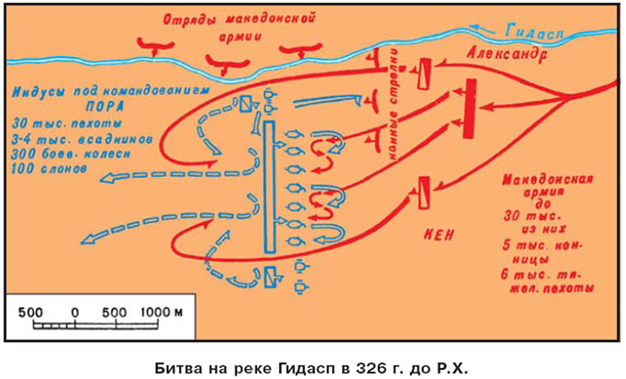
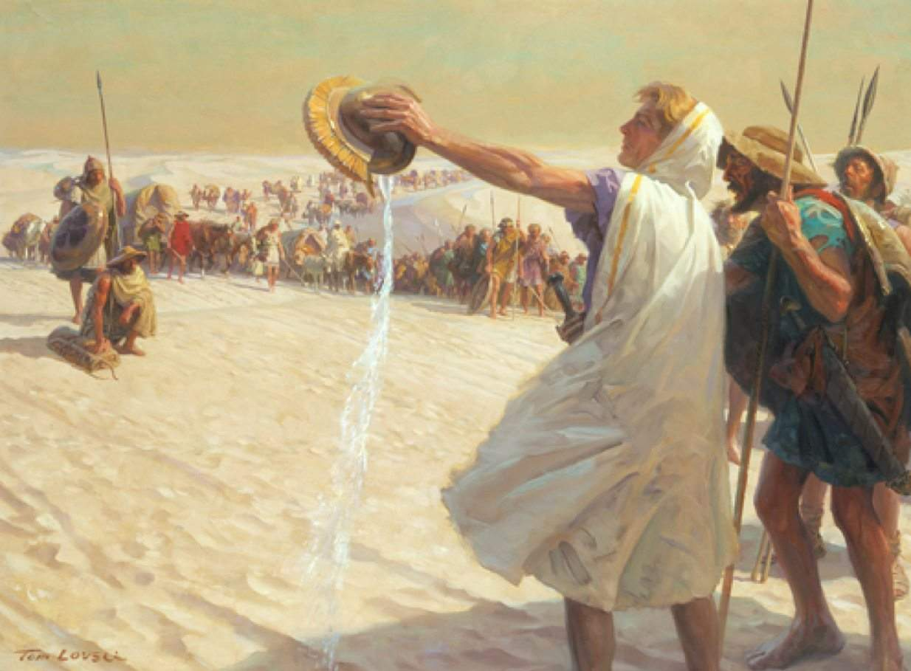
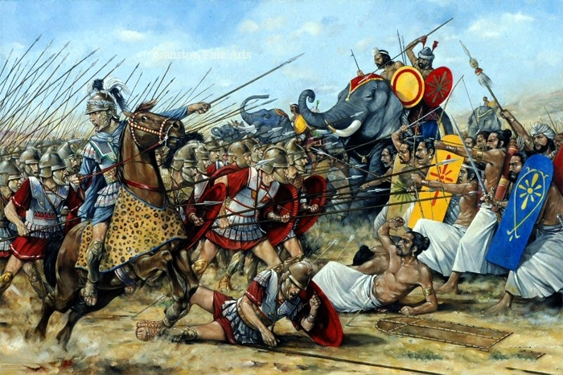
Поход в Индию
В 325 году до н. э., возвращаясь из похода в Индию, Александр Македонский пересёк пустынные районы Гедросии. По данным историков, здесь из-за неблагоприятного климата он потерял три четверти своих солдат.
Notes:
После того как греко-македонские войска вышли в долину Инда, между ними и воинами индийского царя Пора произошла битва у Гидаспа (326). Индийцы были повержены. Истощение войск и вспыхивающие в них мятежи вынудили Александра повернуть на запад.

Slide 10
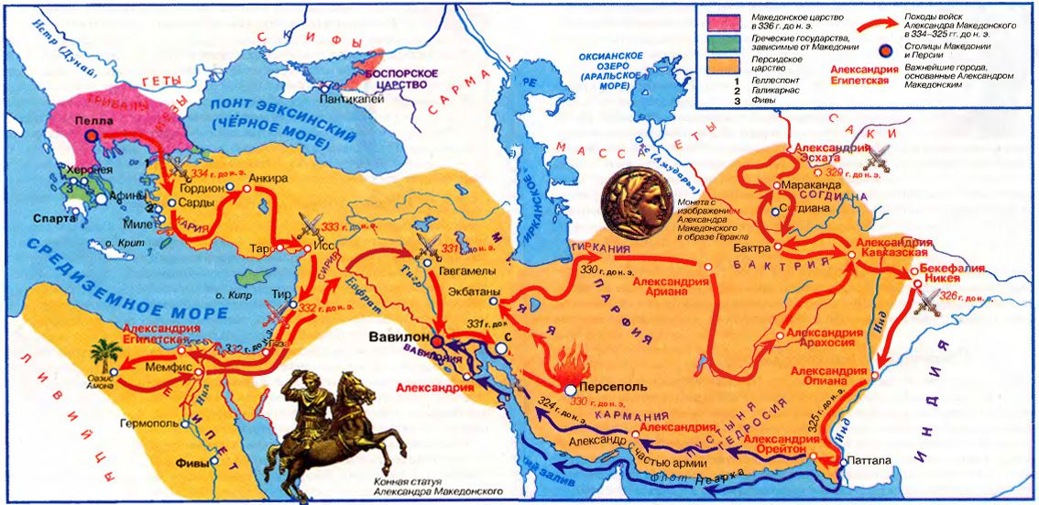
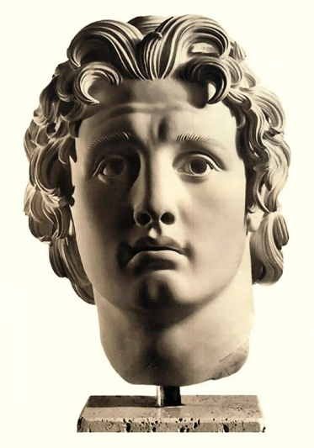
Александр готовился к покорению Аравии и Северной Африки, но этому помешала его внезапная смерть от малярии 13 июня 323 до н. э., в Вавилоне. Его тело, доставленное в Александрию Египетскую Птолемеем (одним из сподвижников великого полководца), было помещено в золотой гроб
Notes:
Александр готовился к покорению Аравии и Северной Африки, но этому помешала его внезапная смерть от малярии 13 июня 323 до н. э., в Вавилоне. Его тело, доставленное в Александрию Египетскую Птолемеем (одним из сподвижников великого полководца), было помещено в золотой гроб

Slide 11
http://dic.academic.ru/dic.nsf/ruwiki/811624
http://to-name.ru/biography/aleksandr-makedonskij.htm
http://maxpark.com/community/14/content/1734919

